Slide 1
project: акк0рды
author: Рейн Глеб Андреевич

Slide 2
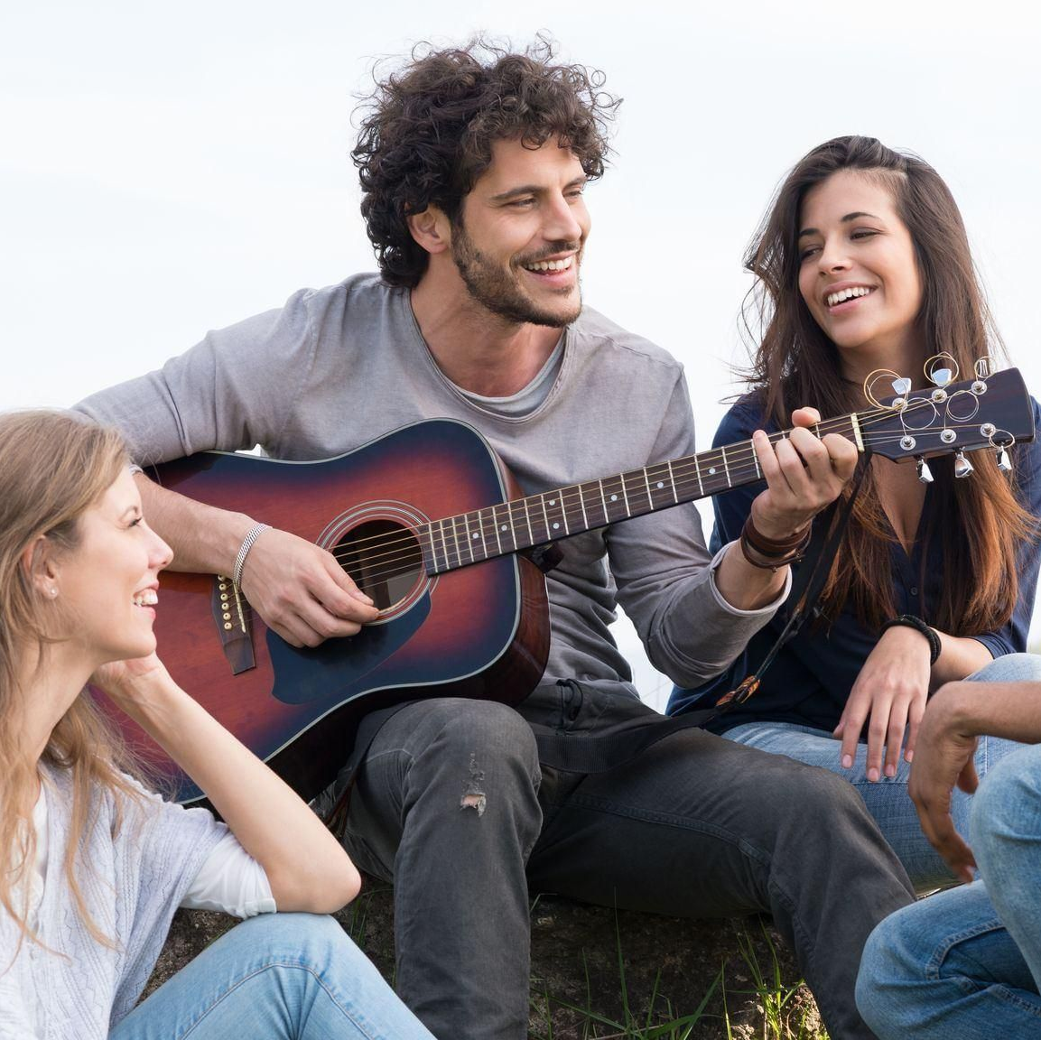
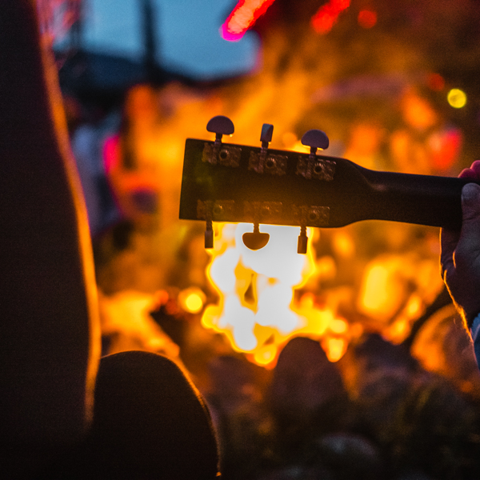
Введение
Идея: Программа с интерфейсом, предназначенная для работы с аппликатурами аккордов. Она хранит различные аккорды (название, тип, структура, положение пальцев).
Целевая аудитория: Музыканты гитарного дела, любого уровня подготовки.
Цель: Помочь разобраться в огромной разнообразии музыкальных нот

Slide 3
Структура проекта
Main - точка вхождения программы
App - реализация интерфейса и обработчиков событий
Models - реализация сущностей (аккордов)
Database - база данных для хранения сущностей
App
Database
Models
Main

Slide 4
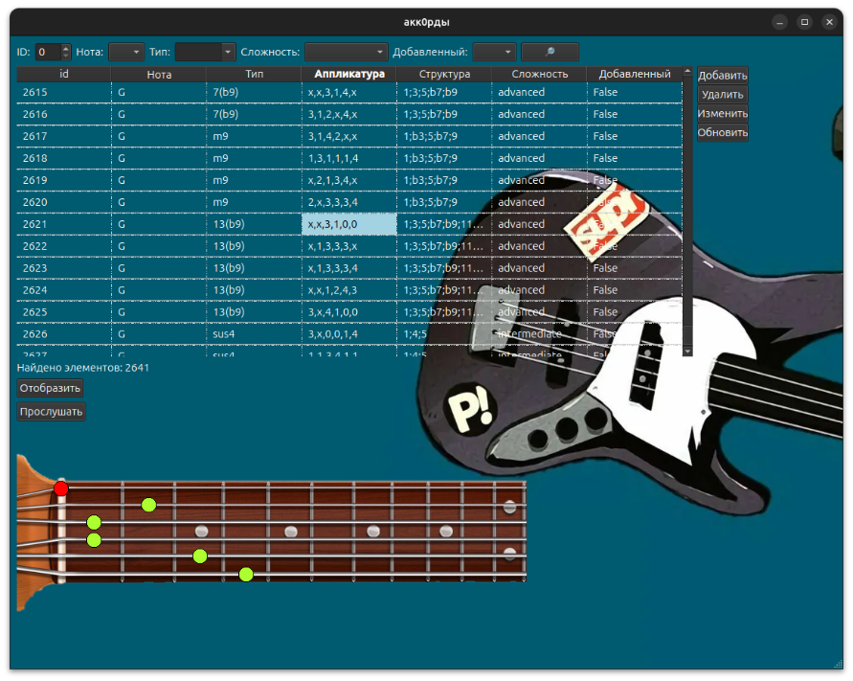

Особенности:
Отрисовка аппликатуры аккорда.
Воспроизвение его звучание.
Генерация и имитация звуков гитарных струн с нуля.

Slide 5




Стек разработки:
GUI - pyQt6
Data Base –sqlite3
ORM for Data Base – SQLAlchemy
Sound Libs - scipy, sounddevice, soundfile, Numpy

Slide 6
Появилось понимание того, как реализовывать подобные проекты.
Можно добавить: Распознавание введенного аккорда (проблема - создать UserFriendly интерфейса, посредством pyqt6).
^{Заключение}

